Slide 1
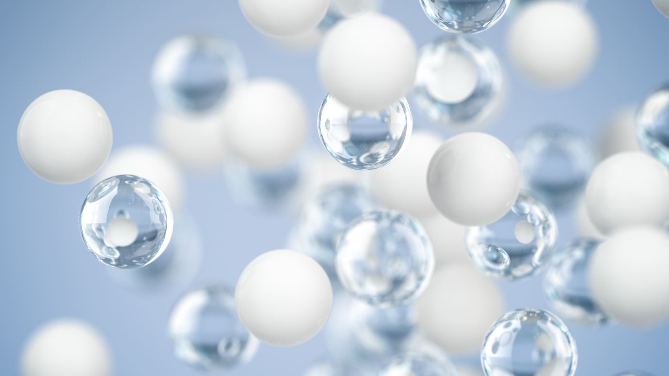
Aрнаулы мамандандырылған матрикс

Slide 2
Регенеративті (қалпына келтіретін) медицина дегеніміз - зақымдалған немесе жоғалған органдардың (ұлпалардың) функцияларының ішінара немесе толық өтелуіне бағытталған жасушалардың әртүрлі терапиялық және хирургиялық технологияларының (ағзаларды және ұлпаларды қалпына келтіру) жалпыланған термині . Регенеративті медицинада екі негізгі бағыт бар.

Slide 3
Олардың бірі - регенеративті жасуша (немесе жай жасуша) терапиясы бағаналы жасушалармен немесе олардың ассоциацияларының соматикалық жасушалармен трансплантациялау арқылы жасуша / ұлпалардың регенерациясын (клетка негізіндегі ұлпалардың регенерациясы) ынталандырумен байланысты
Екінші бағыт - биоматериалдарға негізделген ұлпалардың регенерациясы яғни ұлпалар мен органдардың тұтастығы мен функцияларын қалпына келтіру үшін биожасанды құрылымдар пайдаланылады.

Slide 4
Биожасанды құрылымдар мынандай компоненттерден тұрады:
1) жасушадан тыс матрица құруға қабілетті жасушалар;
2) жасуша трансплантациясы үшін қолайлы биологиялық ыдырайтын (матрица);
3) зақымдалған ұлпалардың жасушаларына биостимуляциялық әсер ететін биобелсенді молекулалар (цитокиндер, өсу факторлары).

Slide 5
Матрикстер(scaffolds ) көпфункционалдылыққа, механикалық беріктіу пен серпімділікке, ақуыз және жасушалық деңгейдегі биоүйлесімділікке, клеткаларды қосып алу немесе жабыстыру қабілетіне, жасушалардың көбеюін және дифференциациясын ынталандыру қабілеттеріне ие болуы керек және медициналық-техникалық қасиеттерін өзгертпей зарарсыздандыру мүмкіндігіне ие болу керек. Қосымша дәрі-дәрмектермен (антибиотиктер, гормондар, витаминдер, ақуыз факторлары және т.б.) жүктелген осындай биоконструкцияларды қолдану реконструктивті хирургия мен трансплантологиядағы революциялық бағыт болып табылады және оның болашағы зор. Матрица жаңа жұмыс істейтін тіндердің өсу жылдамдығымен биологиялық қауіпсіз қосылыстарға дейін ыдырап, толығымен сол немесе басқа мүшенің ұлпасмен алмастырылуы керек.

Slide 6
Матрицаларды екі санатқа бөлуге болады: имплантаттар және экстракорпоративті жүйелер.
Имплантацияланатын матрицалар екіге бөлінеді
жабық (иммунооқшаулағыш) және ашық жүйелер.
Жабық матрицаның негізгі элементі имплантацияланған жасушалардың «қожайын» ағзасының ішкі ортасымен өзара әрекеттесуін шектейтін микротүтікті жартылай өткізгіш мембрана болып табылады.

Slide 7
Ашық жүйелер in vitro жасушалық материалдан ұлпалардың пайда болуының субстраты ретінде қызмет етеді, ал имплантациядан кейін жаңа тін құрылымдық тұрғыдан «қожайын»ұлпаларымен интеграцияланады. Автотрансплантация иммуногендік реакциялар мен бас тартуға байланысты қиындықтарды болдырмайды, сонымен қатар имплантты пациенттің тінімен біріктіруге мүмкіндік береді. «Ашық» матрицалардың негізгі ерекшеліктері - кеуектілігі және биологиялық ортамен байланысқан кезде кеуекті (пористый) қалыптастыру мүмкіндігі; ақаулық орнында жаңа тінмен біртіндеп алмастыра отырып, организмдегі биоресорбцияның бақыланатын уақыты. Ашық матрицалар екі өлшемді пленкалар, мембраналар түрінде, сондай-ақ кеуекті губкалар, гельдер, тығыз және кеуекті көлемді құрылымдар түрінде үш өлшемді құрылымдар түрінде алынады.

Slide 8
Екі өлшемді матрицалар (2D).
Матрицалардың бұл түрлеріне мембраналар, пленкалар және торлар жатады; бұл ашық жүйенің қарапайым түрі. Плёнкалардың тегіс беті жасуша дақылдарын in vitro өсіру үшін қолайлы субстрат болып көрінеді. Мұндай жүйелердің артықшылығы жасау мен пайдаланудың салыстырмалы қарапайымдылығында. Сонымен, кеуекті торлы матрицалар әртүрлі әдістермен алынады. Бұл талшық тоқу, ерітіндіге батыру, тұзды сілтілеу, газ көбіктену, мұздату және кептіру. Екі өлшемді матрицаларды тығыз қабықшалар мен мембраналар түрінде алу үшін полимердің алдын-ала еруі қажет. Бұл үшін полимерлердің еруі және жүйесінің «мінез-құлқы» туралы заңдарды білу қажет. Полимерлі ерітінділер жүйесінен еріткіштерді буландыру техникасын қолдана отырып, әр түрлі беттік сипаттамалары бар пленка матрицаларын алуға болады.

Slide 9
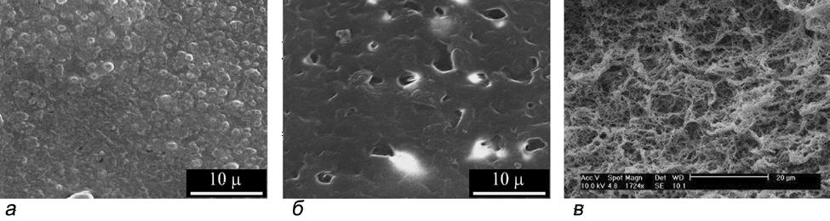
1¬Матрицалар пленка түрінде 35 ° С-қа дейін қыздырылған полимерлі ерітінділерді сол температурада алдын ала қыздырылған әйнектердің, тефлонның, жылтыр металдың майсызданған бетіне құю арқылы алынады; пленкалар бөлме температурасында шаңсыз қорапта бірнеше күн кептіріледі.
Екіөлшемді полигидрокси-бутират матрицаларының электронды микрографиясы: иілгіш тығыз қабықшасы (а), маркер 10 мкм; сілтілеу техникасын қолдану арқылы алынған мембрана, маркер 10 мкм; «PHB-хлороформ-тетрагидрофуран» үш компонентті жүйесінің тұндыру нәтижесінде алынған мембрана, маркер 20 мкм

Slide 10
Бұл әдіске балама - талшық құрылымын қалыптастыру техникасын қолдану. Әдетте, полимерлі материалдарды қолдану арқылы кеуекті микротүтікшелер немесе ультра жұқа талшықтар алынады. Әдетте, осы мақсат үшін полимерлердің ерітіндісіне немесе балқымасына салмағы бойынша 1-ден 2-ге дейін мөлшері 80-ден 200 мкм-ге дейінгі натрий хлориді бөлшектерін қосады. Қоспадан өнімдер пайда болады, содан кейін олар сумен жуылады. Мысалы, тефлон талшық тәрізді түтіктердің түзілуінде субстрат ретінде қолданылады. Сілтілеу техникасын қолданған кезде, әдетте, ерігіштігі жоғары натрий хлориді немесе сахарозаның кристалдары қолданылады. Соңғысының концентрациясын өзгерте отырып, матрицалар мен кеуектер өлшемдерінің жалпы кеуектілігін орнатуға болады
Сондай-ақ полимерлі ерітінділер мен тұндырғыштардан тұратын үш компонентті қоспаларды қолдануға болады. Полигидроксибутираттың бірқатар еріткіштердегі (хлороформ, дихлорэтан, тетрахлорэтан және диоксан) ерігіштігін зерттеуге негізделген, полимер ерітінділерінің зерттелетін қасиеттері, сонымен қатар ерітінділер ФАА үшін еріткіш емес басқа сұйықтықтармен әрекеттескендегі әрекеттері: тетрагидрофуран (THF), димет DMF), этанол, су, әр тұндырғыштың оңтайлы концентрациясы табылды және кеуектерінің мөлшері 5-10 микроннан аспайтын өте кеуекті полимерлі матрицаларды алу үшін осындай үш компонентті жүйелердің жарамдылығы көрсетілген

Slide 11
Матрицалардың беттік қасиеттері мен кеуектілігі (порасы) клеткалардың қосылуында және көбеюінде маңызды рөл атқарады. Кеуектердің өлшемдеріне қойылатын талаптар өсірілетін жасушалардың түріне байланысты белгілі болады. Мысалы, остеобласттарды өсіру кезінде ұсақ тесіктер гипоксияны, сондай-ақ сүйек түзілу кезіндегі остеохондрозды тудыруы мүмкін, ал кеуектердің үлкен өлшемдері қалыпты остеогенезді қамтамасыз етеді және имплантанттың тамырлануына ықпал етеді. Жасушалардың метаболизм өнімдерінің шығуын және олардың қоректік компоненттермен қамтамасыз етілуін анықтайтын құрылымның диффузиялық қасиеттері матрицадағы кеуектің мөлшеріне байланысты.

Slide 12
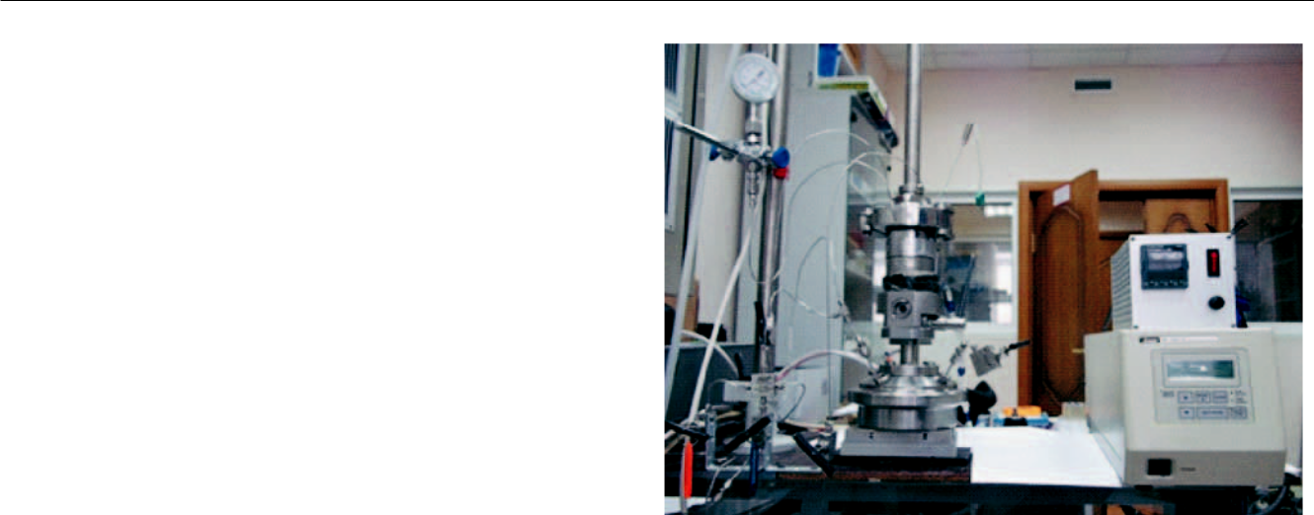
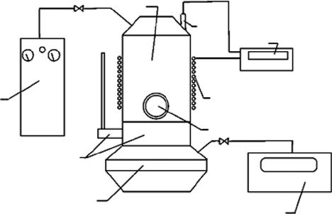
Жоғары кеуекті полимерлі матрицаларды алуға арналған SCF эксперименттік қондырғысының схемасы: 1 - реакция камерасы (автоклав); 2 - қабылдағыш; 3 - шар клапаны бар шығыс; 4 - жоғары қысымды СО2 сорғысы; 5 - автоматты қысым реттегіші; 6 - жылытқышты басқару блогы; 7 - термопара; 8 - резистивті жылытқыш; 9 - визуалды бақылауға арналған сапфир терезесі
111
7
6
8
4
9
3
2
5

Slide 13
Кеуекті матрицаларды өндіру полимер ерітіндісін көбіктендіру арқылы мүмкін болады. Бұған үрлеу агенттері, газ айдау, сұйықтықтың суперкритикалық газдануы немесе кептіру арқылы қол жеткізуге болады. Суперкритикалық сұйықтықтармен көмірқышқылдандыруға болатын полимерлердің аморфты фракциясы жоғары болуы керек. Полимер түйіршіктері газды, атап айтқанда азотты немесе көмірқышқыл газын жоғары қысыммен пайдалану арқылы пластикалық күйге айналады; газдың полимерлі матрицада еруі тұтқырлықтың төмендеуіне әкеліп соғады, бұл 30-40 ° C температура диапазонында аморфты биологиялық ыдырайтын полимерлерді өңдеуге мүмкіндік береді; бұл жағдайда, алайда, орташа алғанда, тесіктердің 10-30% -дан аспайтын бөлігі өзара байланысты.
Полимерлерден кеуекті матрицаларды алу тәсілдерінің бірі - екі компонентті қоспалар алу және осы жүйеде еритін компоненттердің біреуінің ерітіндісінде дейін сілтілендіру. Полимерлердің көп компонентті ерітінді жүйелерін қолдану 100-ден 350 нм-ге дейінгі мөлшерде 90% кеуектілігі бар кеуекті материалдардың ауқымын алуға мүмкіндік береді.

Slide 14
Дамыған кеуекті құрылымы бар матрицаны алудың келесі әдісі - мұздатылған кептіру. Полимер еріткіште ерітіліп, мұз кристалының өсу бағытының бақылауымен сұйық азотта қатады. Содан кейін мұздатылған ерітінді лиофилизация әдісімен кептіріледі (яғни төмендетілген қысыммен); мұздың сублимациясы (сублимациясы) жүреді, мұздату бағытына макроскопиялық бағытталған тесіктер жасайды. Содан кейін шикізат күйдіріледі, бұл раманың беріктігін қамтамасыз етеді. Әдіс матрицада кеуектілігінің жалпы матрицасы 90% -дан асатын үлкен тесіктердің пайда болуын қамтамасыз етеді

Slide 15
Көлемді матрицалар (3D)
Көлемді матрицалар (3D) - губкалар, гельдер, көлемдік құрылымдар түріндегі күрделі жүйелер.
Матрицаларды гель түрінде жобалау кезінде матрицаға жасушалардың ойдағыдай өсуіне қажетті қасиеттерді беру үшін бірқатар параметрлерді бақылау қажет. Гельді қалыптастыру кезінде процестің параметрлерін гельдің қажетті тұтастығы мен беріктігін, биоүйлесімділігін, жасушаларға қатысты адгезияның қажетті сипаттамаларын, биоыдыраудың белгіленген жылдамдықтарын және сәйкес диффузиялық сипаттамаларын қамтамасыз ету үшін бақылау қажет.

Slide 16
Қолданылатын материалдардың кеуектілігі және кеуектерінің орташа мөлшері ұлпа матрицаларын өндіруге арналған
Тип материала | Метод изготовления | Размер пор, нм | Пористость, %
Коллаген | "Freeze-drying"* | 11–105 и 14–134 | 80–90
Шелк | "Salt-leaching"* | 50 (–20 ºC), 15 (–80 ºC) | 84–98
Полилактид | "Salt-leaching" | 600 | 58–80
Полилактид/гликолактид/ПВА | "Salt-leaching" | 200–300 | 90
Полимерные губки | Полимерная эмульсия* | 40–100 | 80
ГАП/хитозан/желатин | "Freeze-drying" | 300–500 | 87
Коллаген/ГАП | "Freeze-drying" | 30–100 | 85
Полилактид/гликолид/коллаген/ | "Salt-leaching" | 355–425 | 47–87
ГАП
Примечания: * – техника "Freeze-drying" подразумевает сушку при низких темпе-ратурах (лиофильная сушка), "Salt-leaching" – для создания пористости используют кри-сталлы NaCl с последующим вымыванием в дистиллированной воде, "Полимерная эмуль-сия" – полимер в растворителе, с последующим формированием матрикса и испарением растворителя

Slide 17
Губкалар - қатты, өте кеуекті жүйелер (тері тесіктерінің 80-95%Губкадағы тері тесігінің мөлшері өндіріс әдісіне және тағайындалуына байланысты әр түрлі болуы мүмкін. Мысалы, фибробласттар мен гепатоциттердің иммобилизациясы үшін тері тесігі шамамен 20 мкм, терінің регенерациясы үшін - 20-150 мкм, сүйек тіндерінің регенерациясы үшін - 100-150 мкм болуы керек. Губкаларды жасау үшін синтетикалық және табиғи биологиялық ыдырайтын полимерлі материалдар қолданылады. Биологиялық ыдырайтын материалдар арасында полимерлер мен сүт және гликоль қышқылдарының сополимерлері, поли-лактон, полипропилен фумараты, моноангидридтер және полиортеэстер кең қолданылады. Табиғи материалдар қатарына коллаген, желатин, хитозан, альгинат және оның туындылары, ПГА жатады. Өндіріс әдістерінің ішінде сілтілеу, көбіктену, фазалық бөлу әдістерін бөліп алу керек

Slide 18
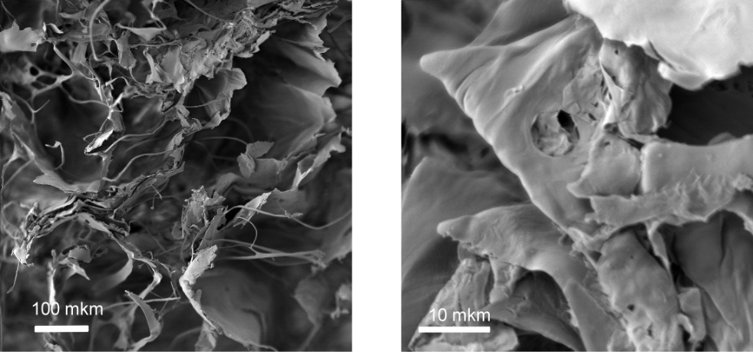
«Коллаген / PHA» құрамынан үш өлшемді матрицалар гемостатикалық коллагенді губка негізінде алынды
Полигидроксибутиратпен модификацияланған коллагенді губкадан алынған үш өлшемді матрицаның электронды микрографиясы

Slide 19
Мата және мата талшықтары негізіндегі матрицалар
Мата және мата талшықтары негізіндегі матрицалар сонымен қатар поли-сүт қышқылы сияқты биологиялық ыдырайтын синтетикалық полимерлерден және табиғи полимерлерден - коллаген, альгинаттан жасалады және тұрақты немесе кездейсоқ талшыққа бағдарланған тор түрін білдіреді. Сығымдалған жүктемелерге төзімді губкалы матрицалардан айырмашылығы, талшық негізіндегі матрицалар созылуға төзімді. Ашық кеуекті матрицалар тіндерді индукциялайтын имплантаттар, хондроциттер, гепатоциттер, остеобласттар, фибробласттар, бұлшықет жасушалары, эпителий жасушалары, діңгек жасушалары сияқты in vitro жасушаларды өсіруге арналған матрицалар ретінде қолданылады.

Slide 20
Керамикалық матрицалар.
Кальций фосфатының нақты материалдары полимерлері бар қыштан жасалған композиттер қалпына келтіру хирургиясында остеопластикалық материал ретінде кеңінен қолданылады. Керамика мен жоғары молекулалық қосылыстарға негізделген сусымалы композициялық матрицалар жасушалар мен тіндердің инженерлік технологиялары үшін де перспективалы болып табылады.

Slide 21
Биоактивті шыны матрицалар
. Балқыту нәтижесінде алынған биоактивті шыныдан матрицалар жасау үшін (мысалы, «Bioglass ®» препараты) булану немесе кептіру және көбіктену кезінде реактивтер пайда болатын заттарды қолдануға болады. Матрицалық қалыптаудың гельдік батыру әдісін биоактивті балқытылған шыны ұнтақтарына қолдануға болады. Құрылымы целлюлозды сүйекке ұқсас биоактивті шыны матрицаларды өндірудің ең сәтті әдісі - золь-гель процесінде көбіктену әдісі. Золь-гель процесінде ерітіндідегі (золь) алғашқы шыны заттардың полимерлену реакциялары жүреді. Золь - бұл молекулааралық байланыстар мен желілік құрылымды қалыптастыру арқылы гель түзетін кремний оксидтерінің ерітіндісі. Көбікті көбейту процесі кезінде золь (ерітінді) тұтқырлығының жоғарылауымен араластыру арқылы ауаға түседі; бұл кремний оксиді (-Si-O-Si-) желісінің түзілуімен жүреді. Матрицадағы көпіршіктерді тұрақтандыру үшін беттік активті заттар қосылады. Кеуекті көбік гельге айналғанда, көпіршіктер ақырында тұрақтанады. Осыдан кейін, гель термиялық өңдеумен (60 ° C) бақыланатын қартаю процесіне ұшырайды және гельді нығайту үшін оны 130 ° C температурада кептіреді, содан кейін органикалық қоспаларды жер бетінен тазарту үшін өнім 500-800 ° C температурада тұрақтандыру-агломерацияға ұшырайды. Биоактивті шыны көбіктен жасалған матрицаларда диаметрі 600 мкм-ге дейінгі макропоралар болуы мүмкін, олардың орташа диаметрі 100 мкм-ден асатын және қысым күші 2,5 МПа-ға дейінгі кеуекті терезелермен байланысқан. Остеобласттарды in vitro өсіру екі апта өсіру кезінде көбіктер сүйек түйіндерінің пайда болуын және минералдануын ынталандыратыны көрсетілген. Биоактивті шыны матрицалардың кемшіліктеріне керілудің қаттылығы жатады.

